Slide 1

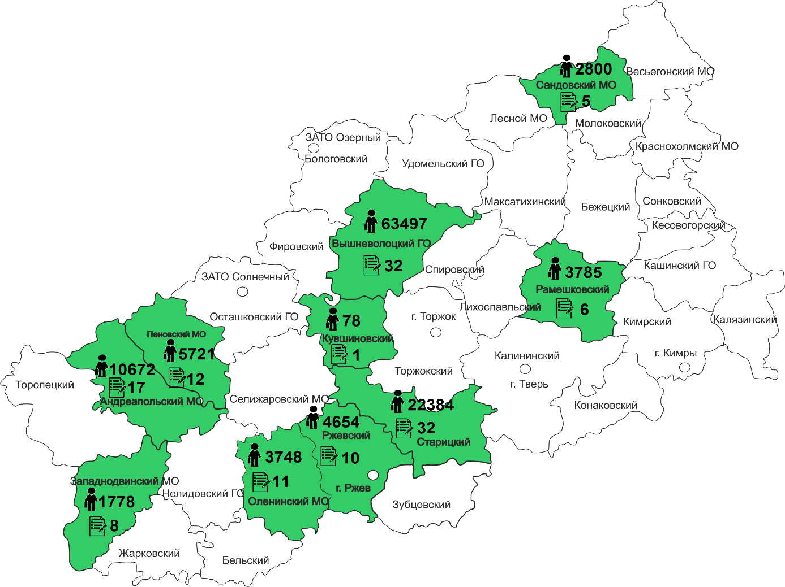


ИНФОРМАЦИЯ О ПРОЕКТАХ, С ТЕРРИТОРИЙ МУНИЦИПАЛЬНЫХ ОБРАЗОВАНИЙ – ЛИДЕРОВ ПО ЯВКЕ ИЗБИРАТЕЛЕЙ
- Высокий уровень явки
Количество
благополучателей (119 117)
Количество проектов (134)
1

Slide 2
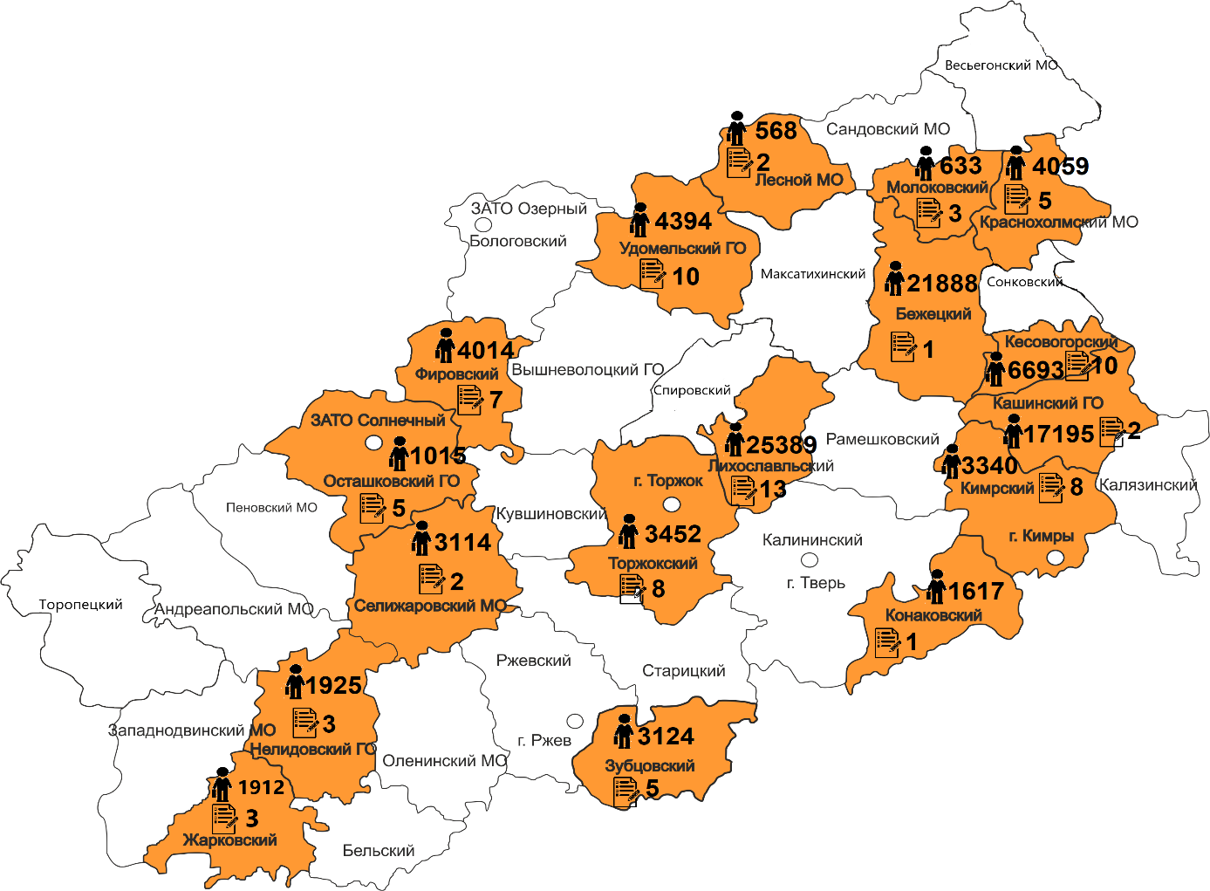
ИНФОРМАЦИЯ О ПРОЕКТАХ С ТЕРРИТОРИЙ, ОБЕСПЕЧИВШИХ ЯВКУ ИЗБИРАТЕЛЕЙ ВЫШЕ СРЕДНЕГО ЗНАЧЕНИЯ
- Явка выше среднего уровня
Количество
благополучателей (104 332)
Количество проектов (88)
2

Slide 3
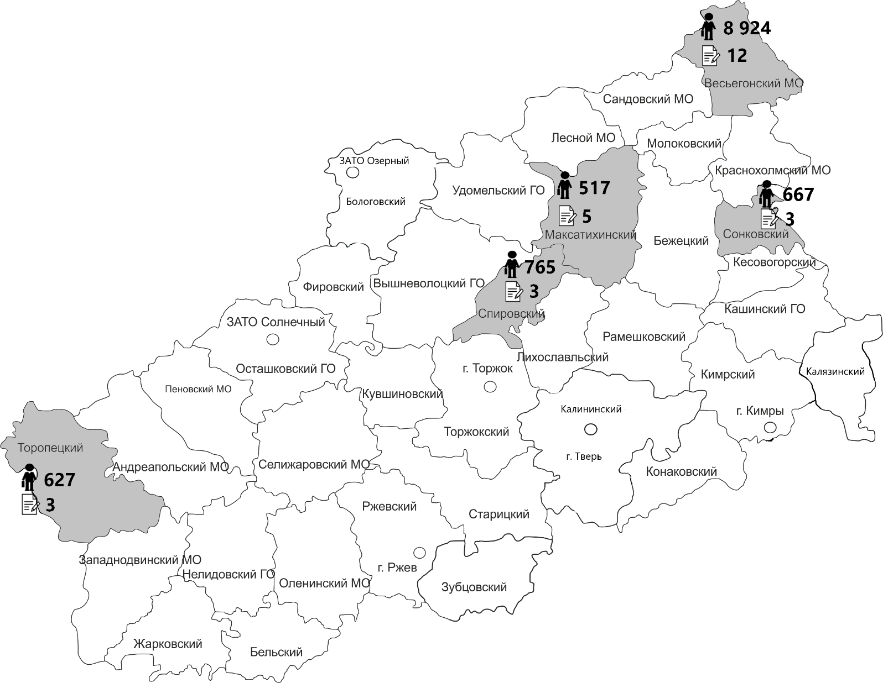
ИНФОРМАЦИЯ О ПРОЕКТАХ С ТЕРРИТОРИЙ, ОБЕСПЕЧИВШИХ ОДОБРЕНИЕ ПОПРАВОК КОНСТИТУЦИИ ВЫШЕ СРЕДНЕГО УРОВНЯ
- Одобрение выше среднего уровня
Количество
благополучателей (11 500)
Количество проектов (26)
3

Slide 4
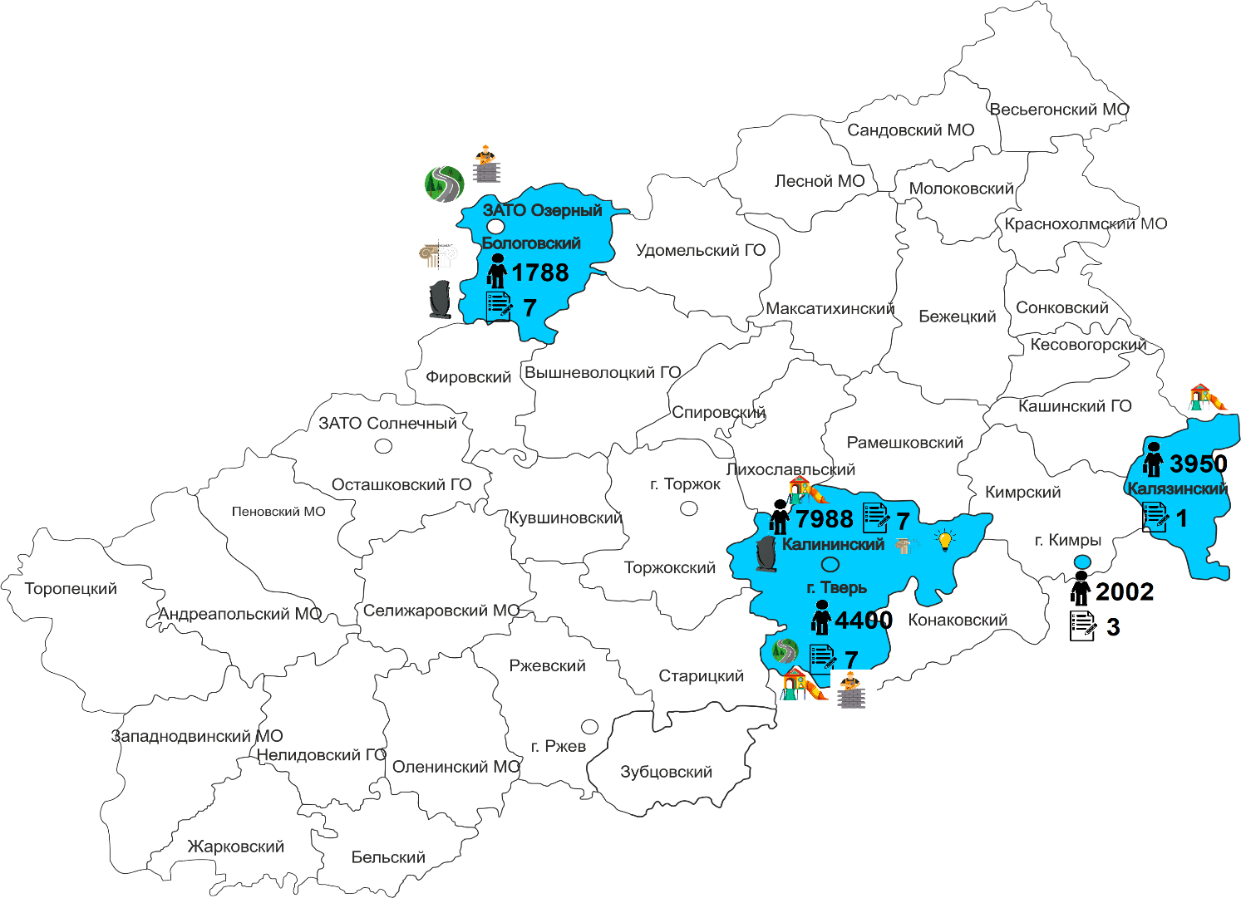









ИНФОРМАЦИЯ ОБ ОСТАВШИХСЯ ПРОЕКТАХ – ПОБЕДИТЕЛЯХ
Количество
благополучателей (20 128)
Количество проектов (25)
Благоустройство (4)
Детские и спортивные объекты (10)
Дороги (5)
Места захоронения (2)
Объекты культуры (2)
Освещение (1)
Пожарная безопасность (1)
4

Slide 5
ИНФОРМАЦИЯ ПО ОСТАВШИМСЯ ПРОЕКТАМ – ПОБЕДИТЕЛЯМ В РАЗРЕЗЕ ПОСЕЛЕНИЙ
№ п/п | Район/округ | Поселение | Типология | Явка (итог) средний 54,94% | Одобрение (итог) средний 71,87%
1 | 2 | 3 | 4 | 6 | 7
1 | Бологовский | Кемецкое | Дороги (1) | 90,39% | 72,09%
 |  | Березорядское | Благоустройство (1) | 83,94% | 76,26%
 |  | Кафтинское | Дороги (1) / культура (1) / благоустройство (1) | 83,48% | 82,17%
 |  | Березайское | Места захоронения (1) | 68,30% | 77,70%
2 | Кимры | Х | Детские и спортивные площадки (3) | 54,60% | 70,08%
3 | Калязинский | Калязин | Детские и спортивные площадки (1) | 53,38% | 67,52%

Slide 6
ИНФОРМАЦИЯ ПО ОСТАВШИМСЯ ПРОЕКТАМ – ПОБЕДИТЕЛЯМ В РАЗРЕЗЕ ПОСЕЛЕНИЙ (продолжение)
№ п/п | Район | Поселение | Типология | Явка (итог) средний 54,94% | Одобрение (итог) средний 71,87%
1 | 2 | 3 | 4 | 6 | 7
4 | Калининский | Кулицкое | Детские и спортивные площадки (3) / объекты культуры (1) | 63,87% | 69,98%
 |  | Щербининское | Пожарная безопасность (1) | 52,47% | 73,96%
 |  | Заволжское | Освещение (1) | 49,54% | 65,92%
 |  | Никулинское | Места захоронения (1) | 42,33% | 73,19%

Slide 7
ИНФОРМАЦИЯ ПО ОСТАВШИМСЯ ПРОЕКТАМ – ПОБЕДИТЕЛЯМ В РАЗРЕЗЕ ПОСЕЛЕНИЙ (продолжение)
№ п/п | Округ | Район | Типология | Явка (итог) средний 54,94% | Одобрение (итог) средний 71,87%
1 | 2 | 3 | 4 | 6 | 7
5 | Тверь* | Центральный | Благоустройство (1) | 66,53% | 70,37%
 |  |  | Придомовые дороги (1) | 45,64% | 54,97%
 |  | Пролетарский | Благоустройство (1) | 38,54% | 63,01%
 |  | Заволжский | Детские и спортивные площадки (ул. А. Невского) | 43,39% | 61,34%
 |  |  | Детские и спортивные площадки (ул. Голландская) | 42,41% | 63,58%
 |  |  | Детские и спортивные площадки (ул. П. Савельевой) | 41,26% | 61,57%
 |  |  | Придомовые дороги | 41,04% | 64,87%
* Процент явки/одобрения указан по участкам в соответствии с адресом реализации проектов.

